Slide 1
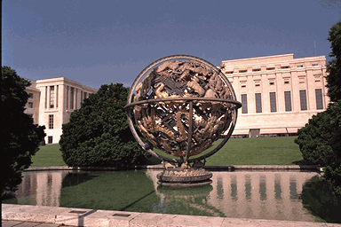

LES ORGANISATIONS INTERNATIONALES :
ROLES EN ÉVOLUTION
Walter Dorn, Ph. D.
Collège des Forces canadiennes
Le 31 octobre 2012

Slide 2
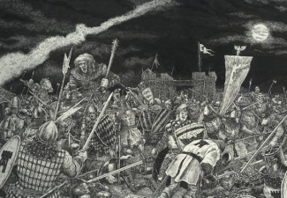
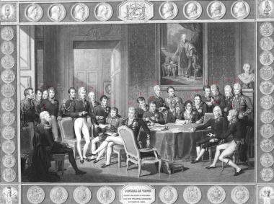
À partir de rien...
Moyen Âge
Traité de Westphalie (1648)
Ère des empires
Concert européen
Congrès de Vienne (1815)
    Non centralisé ou permanent
alchemipedia.blogspot.com
Wikipedia

Slide 3
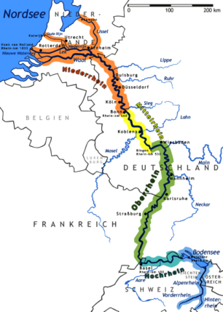
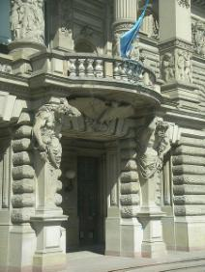

Commission du Rhin
« Commission centrale pour la navigation du Rhin »
  Congrès de Vienne
  Siège à Strasbourg
  La plus ancienne organisation internationale (OI) existante

Slide 4


Union internationale des télécommunications (UIT)
  1865 : Union télégraphique
  Genève
Union postale universelle (UPU)
  1874 : Berne

Slide 5
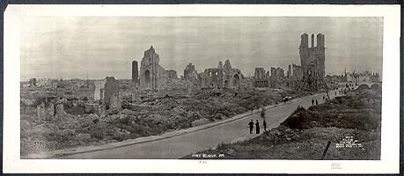
Première Guerre mondiale
L’affrontement des empires; « fruits de la civilisation? »
Origine de l’organisation internationale (OI) pour la paix
  Après la destruction, de nouveaux espoirs et de nouveaux rêves
  Sacrifice, esprit progressif, impératif de la prévention

Slide 6
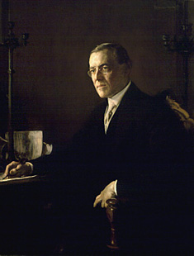
L’idée de départ
« Une association générale des nations doit être formée en vertu de pactes spécifiques dans le but de créer des garanties mutuelles d’indépendance politique et d’intégrité territoriale pour les grands États comme pour les petits. » [Traduction]
- Président Woodrow Wilson, quatorzième point,
8 janvier 1918

Slide 7
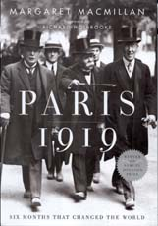
1919
Première OI pour la paix :
La Société des Nations
  Principes et structures de base des OI
Tensions périodiques entre l’idéalisme et la realpolitik
  Débat du grand traité, 1919-1920

Slide 8
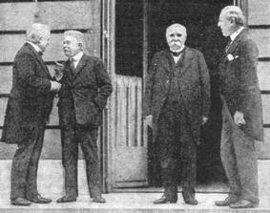
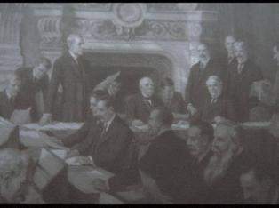
La Société des Nations
« Quatre grandes puissances »
« Un être vivant est né » [Traduction]
  W. Wilson, 14 février 1919
Pacte de la Société des Nations
  Entrée en vigueur : janvier 1920

Slide 9
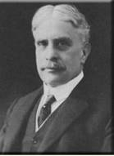
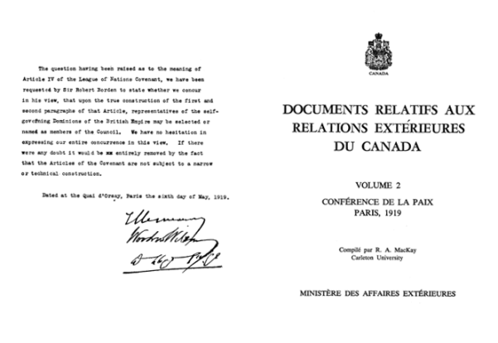
Représentation canadienne
« Les dominions autonomes de l’Empire britannique peuvent être choisis ou nommés comme membres du Conseil [de la Société des Nations] » [Traduction]

Slide 10
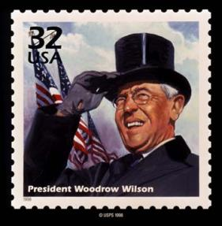
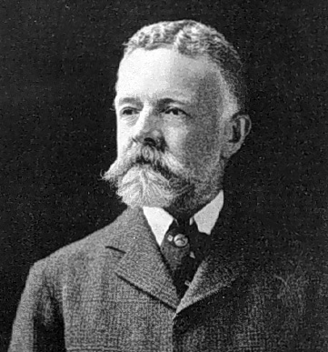
Internationalisme (Wilson) par opposition à nationalisme (Lodge)
« Il doit y avoir maintenant, non pas un équilibre de puissance, non pas un groupe puissant de nations dressées les unes contre les autres, mais un seul groupe puissant et écrasant de nations qui seront les légataires de la paix dans le monde. » [Traduction]
  « Les États-Unis sont le meilleur espoir de la planète, mais si vous les embourbez dans les intérêts et les querelles d’autres nations, si vous les empêtrez dans les intrigues européennes, vous anéantirez leur pouvoir de faire le bien en menaçant leur existence même. » [Traduction]

Slide 11
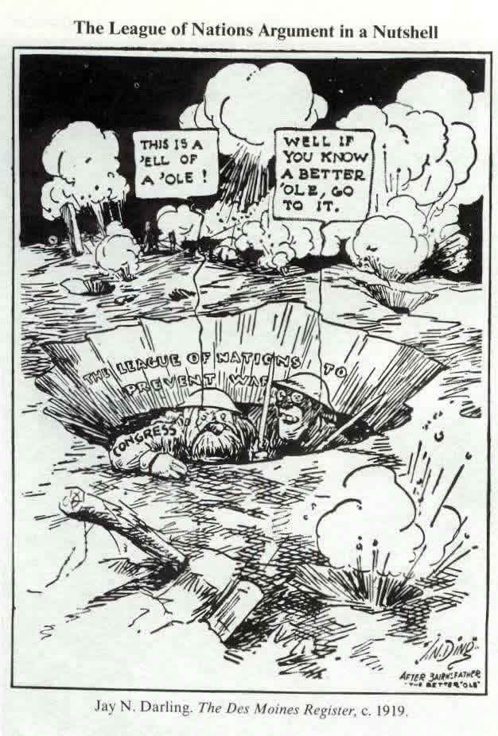

Slide 12
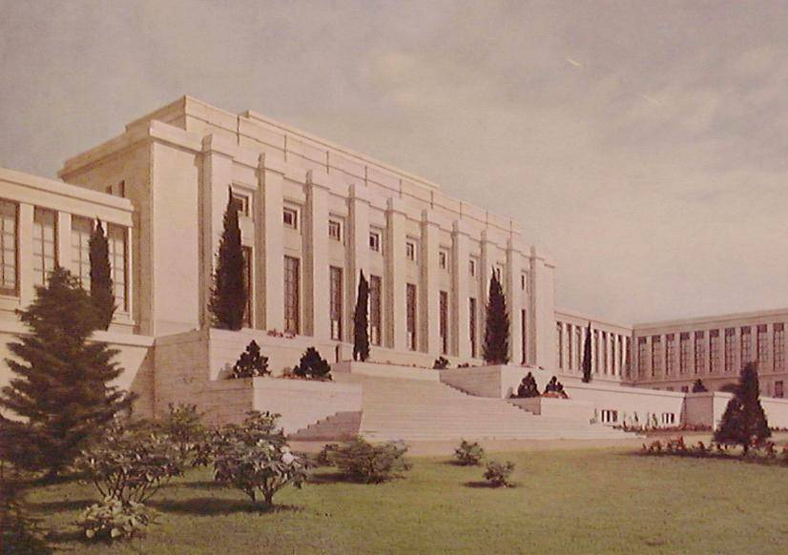
La Société des Nations
Première organisation internationale
pour la paix
Palais des Nations, Genève

Slide 13
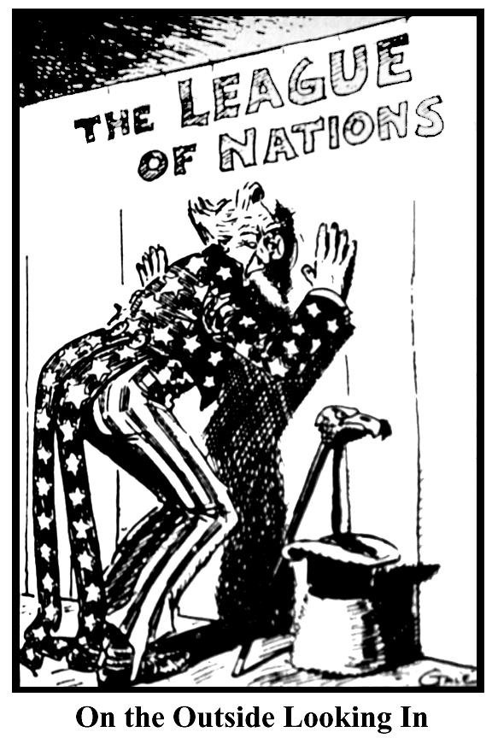
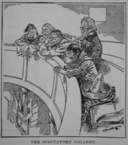
Outside the League

Slide 14
Succès de la Société
(années 1920)
Les îles Åland (Finlande, Suède), 1921
La Haute-Silésie (Allemagne, Pologne), 1921
Memel (Lituanie), 1923
Turquie (humanitaire), 1923
La frontière gréco-bulgare, 1925
La Sarre, de 1920 à 1935
Voir : http://www.historylearningsite.co.uk/leagueofnations.htm

Slide 15
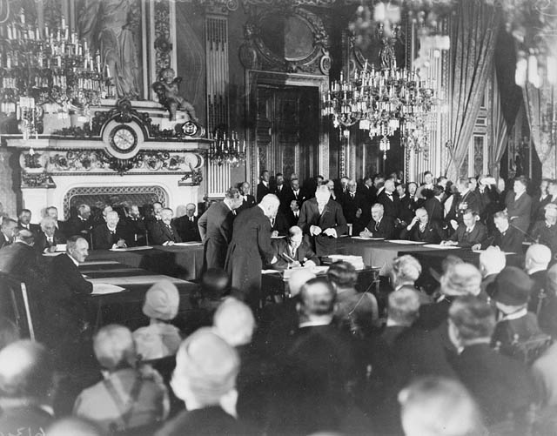
En dehors de la Société : idéalisme mal placé
Pacte Briand-Kellogg
1928
Engagement à « renoncer [à la guerre] en tant qu’instrument de politique nationale dans leurs relations mutuelles » [Traduction]
Frank Kellogg : secrétaire d’État des États-Unis
Aristide Briand : ministre des Affaires étrangères français
64 signataires, y compris l’Allemagne, le Canada
Des mots sans la mise en œuvre
Archives nationales du Canada

Slide 16
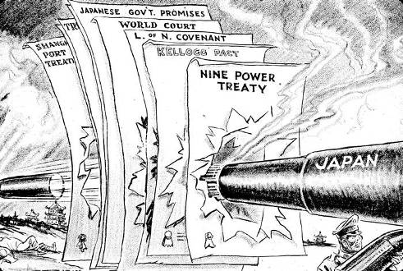

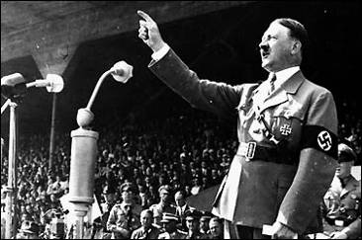
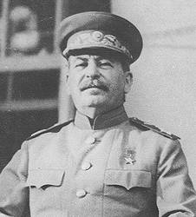
Principaux échecs de la Société (années 1930)
Le Japon envahit la Mandchourie (1931)
Mussolini envahit l’Abyssinie (1935)
L’Allemagne marche sur la Rhénanie (1936)
L’Union soviétique envahit la Finlande (1939)

Slide 17
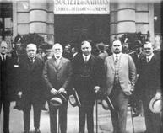
Canada au sein de la Société
« […] au sein de cette association d’assurance mutuelle contre l’incendie, les risques assumés par les différents États ne sont pas égaux. Nous vivons dans une maison à l’épreuve du feu, loin des matériaux inflammables ». [Traduction]
  Sénateur Raoul Dandurand,
  chef du gouvernement libéral
  de Mackenzie King au Sénat,
  à l’assemblée de la Société en 1924
Tentative d’affaiblir l’article X
Sanctions pétrolières contre Mussolini
MAECI
Délégation canadienne, 1928
De gauche à droite : O.D. Skelton, P. Roy, sén. R. Dandurand, W.L. Mackenzie King, C. Dunning et W. Riddell

Slide 18
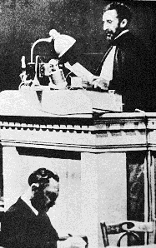
Hailé Sélassié à Genève
S’il advenait qu’un gouvernement énergique trouve qu’il peut détruire impunément un peuple faible, il serait l’heure que ce dernier fasse appel à la Société des Nations pour qu’elle rende son jugement en toute liberté. Dieu et l’histoire se rappelleront de votre jugement… [Traduction]
Aujourd’hui c’est nous, demain ce sera vous. [Traduction]
  30 juin 1936
Source : http://www.mtholyoke.edu/acad/intrel/selassie.htm

Slide 19
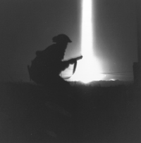
Seconde Guerre mondiale
L’Allemagne envahit la Pologne le 1er septembre 1939
  La Grande-Bretagne déclare la guerre deux jours plus tard
  Canada : le 10 septembre
La Société des Nations est impuissante
  Certaines fonctions sont transférées aux universités McGill et Princeton
Les É.-U. ont droit à un « réveil brutal » à Pearl Harbour
Victoire des alliés : le 8 mai 1945
Fin de la guerre : le 2 septembre

Slide 20
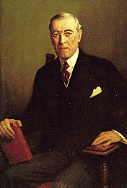
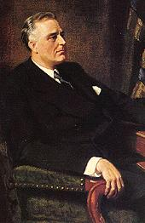
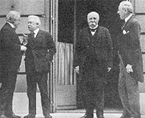
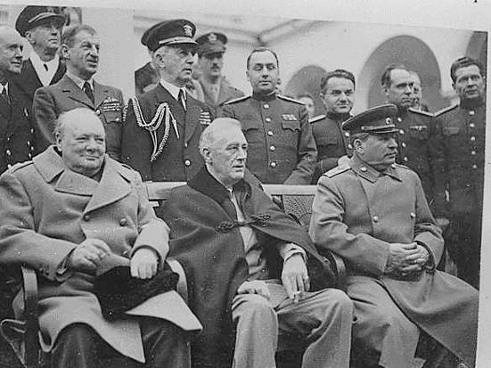
Deux présidents de guerre et de paix

Slide 21
1945
Perfectionner le système de la Société
ou
créer un système entièrement nouveau?

Slide 22
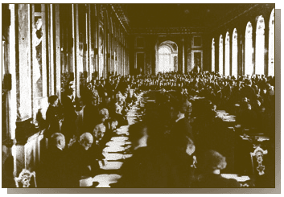
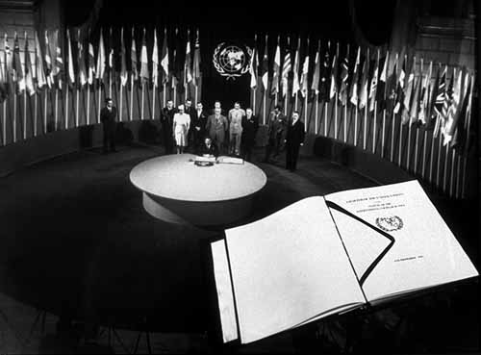
Documents constituants
Pacte de la Société
Charte de l’ONU

Slide 23
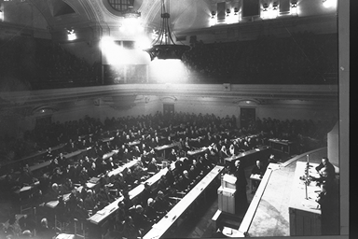
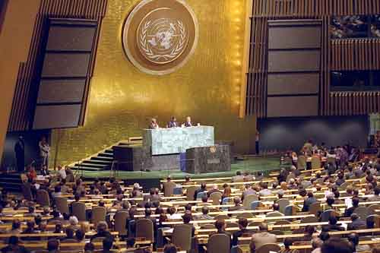
Les membres
Assemblée de la
Société des Nations
Plus de 60 membres
Assemblée générale des
Nations Unies
193 membres (universelle)

Slide 24
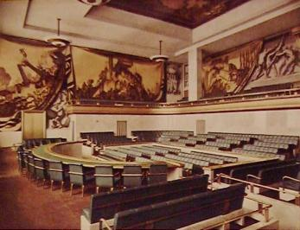
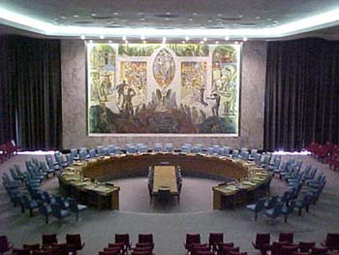
Conseil : États choisis
Conseil
Quatre membres permanents :
France, Italie, Japon et R.-U.
Conseil de sécurité
Cinq membres permanents :
Chine, France, R.-U., É.-U., URSS/Russie

Slide 25
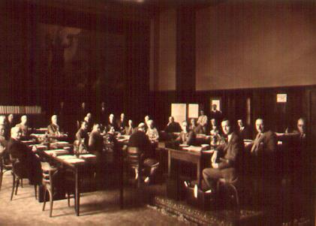
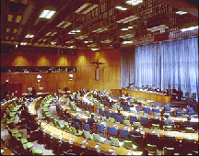
Mandats et tutelle
ONU
Commission des mandats
Conseil de tutelle

Slide 26
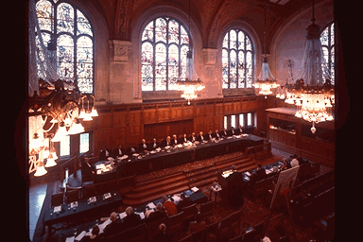
Cours de justice
* La Cour permanente de Justice internationale
devient
la Cour internationale de Justice (CIJ)
Même statut, même endroit (La Haye)

Slide 27
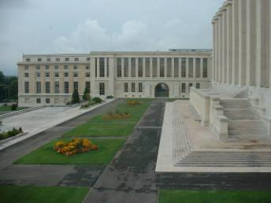
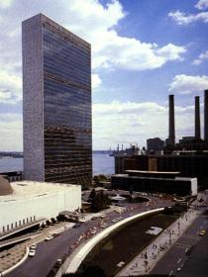
Secrétariat
Genève
Palais des Nations
New York
Siège des Nations Unies

Slide 28
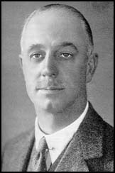
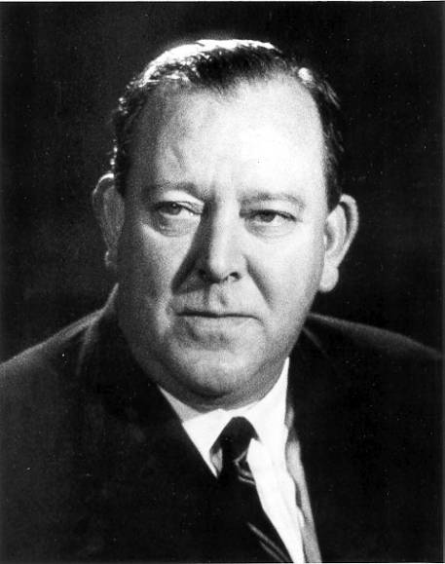
Secrétaires généraux
Sir Eric Dummond
Non partisan de la « fonction publique internationale »
Trygve Lie
Rôle indépendant des secrétaires généraux élargi

Slide 29
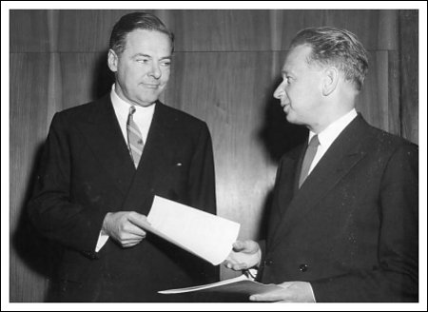
Participation des É.-U.
1919-1920
Comité des affaires étrangères du Sénat des É.-U. :
Plus de 40 modifications
14 restrictions de Lodge
Aucune ratification
1945
Le Sénat des É.-U. adopte la Charte
Sans restriction
Henry Cabot Lodge Jr. devient ambassadeur à l’ONU

Slide 30
Constitutions de la Société et de l’ONU : principales différences
L’ONU doit avoir des forces armées à sa disposition
Le Conseil de sécurité doit avoir davantage de pouvoir
Suppression de la règle de l’unanimité qualifiée
  Veto des P5
Accent davantage mis sur les droits de la personne, les questions économiques et sociales, la décolonisation
Engagement approfondi envers l’ONU en Occident
  Adhésion des É.-U., par ex., appui canadien
« Volonté politique » accrue, MAIS limitations en raison de la guerre froide

Slide 31
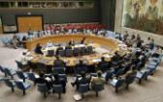
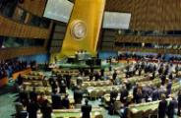
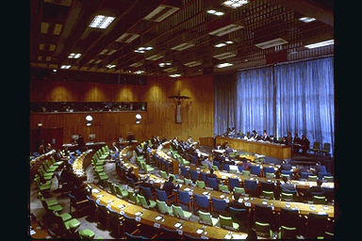
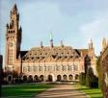

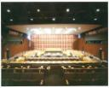
Les six organes principaux de l’ONU
Conseil de sécurité
(5+10)
Assemblée générale
(192)
Conseil de tutelle
Cour internationale de Justice
(15)
Secrétariat
Conseil économique et social (54)
Notes:
The Charter authorizes the establishment of six principal organs. These organs are the General Assembly, the Security Council, the Economic and Social Council, the Trusteeship Council, the International Court of Justice and the Secretariat. In addition, there are subsidiary organs, specialised agencies and other bodies related to the United Nations which, altogether, form the "United Nations system".

Slide 32
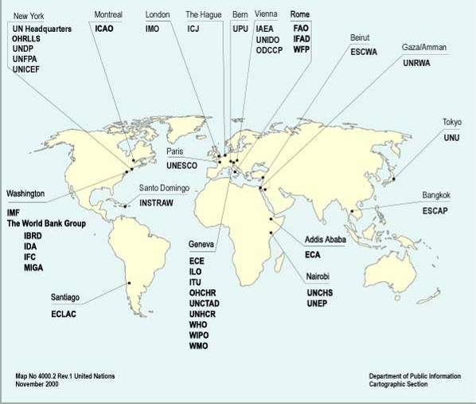
Famille grandissante des organismes de l’ONU

Slide 33
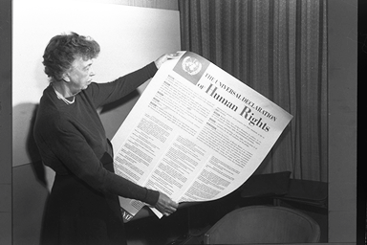


Événements sélectionnés
Déclaration universelle des droits de l’homme (1948)
Siège de la Chine communiste (1971)

Slide 34

« Intervention militaire » de 1950 en Corée : justification de la sécurité collective

Slide 35



Leadership des É.-U.
Leadership des États-Unis
ONU

Slide 36



La crise des missiles de Cuba, Octobre 1962
Stephenson-Zorin,
debat au Conseil de sécurité
– 25 Octobre
Notes:
http://www.youtube.com/watch?v=MSV9_J8Csts
http://www.youtube.com/watch?v=MSV9_J8Csts&playnext=1&list=PL322715D051422FE3&feature=results_main

Slide 37


Slide 38


Internationalisme canadien
« La vocation de l’ONU est la vocation du Canada » [Traduction]
  Louis Saint-Laurent, secrétaire d’État aux Affaires extérieures, 1946
Contribution au commandement
de l’ONU en Corée
  27 000 militaires
  Plus de 500 morts
MDN

Slide 39



« Âge d’or » de la diplomatie canadienne, de 1945 à 1957
Général Andrew McNaughton
  Premier délégué permanent du Canada à l’ONU, à New York,1948; président du Conseil de sécurité, 1949
Brigadier Harry Angle
  Chef du Groupe d’observateurs militaires, UNMOGIP, juillet 1950
  Premier canadien à mourir dans le cadre d’une mission de maintien de la paix
Lieutenant-général Tommy Burns
  Chef d’état-major, ONUST, de 1955 à 1956
  Premier commandant, Force d’urgence des Nations Unies, de 1956 à 1959

Slide 40
Prix Nobel de la paix de 1957
« décerné principalement pour le rôle qu’il a joué en vue de mettre fin au conflit du canal de Suez et de résoudre la question du Moyen-Orient par l’intermédiaire des Nations Unies. » [Traduction]
– Comité du prix Nobel norvégien
  Lester B. Pearson,
  Oslo, 11 décembre 1957

Slide 41


Évolution du maintien de la paix de l’ONU
Observateurs
Forces d’interposition

Slide 42

Expansion du maintien de la paix
18 missions pendant la guerre froide, 53 depuis
Nouveaux mandats, nouveau personnel
  Police civile, civils
Corée du Nord (de 1992 à aujourd’hui)
  Centre de la situation (de 1993 à aujourd’hui)
    Salle de service 24 heures
    Unité de l’information et de la recherche (de 1994 à 1999)
Partage du maintien de la paix avec l’OTAN et les organisations régionales

Slide 43

http://www.un.org/fr/peacekeeping/bnote.htm

Slide 44
Nature multidimensionnelle du maintien de la paix moderne
Politique
Militaire
Humanitaire
Policier
Économique
Social
Reconstructif
Judiciaire

Slide 45

Casques bleus de l’ONU (de 1992 à aujourd’hui)

Slide 46
Consolidation de la paix
Supervision des élections :
  D’abord dans un État membre de l’ONU en 1989; dans des dizaines depuis
Réforme du secteur de la sécurité
  Bosnie, Guatemala, etc.
  Supervision des forces militaires, de la police, des fonctionnaires des douanes, des gardes-frontières, des services correctionnels, du renseignement
Administration transitoire et gouvernance territoriale
  Timor oriental, Kosovo
Convergence du développement et de la sécurité
Commission de consolidation de la paix et bureaux de l’ONU

Slide 47



Slide 48
Supervision des droits de la personne
  Haut commissaire, HCDH, (autour de 1993)
  Représentants et rapporteurs spéciaux :
    6 dans les années 1980
    17 dans les années 1990
    36 dans les années 2000
  « Présence sur le terrain » dans 25 États (membres du personnel sur place)
  Commissions de la vérité créées pour la première fois dans les années 1990
    El Salvador, Guatemala, Sierra Leone, Timor oriental, etc.
    Commission pour l’éclaircissement historique du Guatemala : examen de documents historiques sur une période de 30 ans (Guatemala) en Amérique centrale
    Supervision continue

Slide 49




Cour et tribunaux pénaux internationaux
TPIY (de 1993 à aujourd’hui)
TPIR (de 1994 à aujourd’hui)
CPI (2002 à aujourd’hui)

Slide 50


Slide 51
Imposition de la paix : types
Sanctions
  Respect de la supervision; évaluation de l’incidence
  Rôle militaire
Imposition (action militaire)
  Guerre du Golfe (1991), bombardement du Kosovo (1999, sans résolution du CS), Libye (2011)
Désarmement coercitif
  CSNU/COCOVINU : questions relatives au partage du renseignement

Slide 52
Sanctions
Comités des sanctions
  Seulement deux comités avant 1990 : Afrique du Sud (1963-1994), Rhodésie du Sud (1965-1979)
  Dix dans les années 1990 : Iraq (de 1990 à aujourd’hui), ex-Yougoslavie (1992-1998), Somalie (1992-1994), Libye (1992-1994), Libéria (1992-1997), Haïti (1993-1994), Angola et UNITA (de 1993 à aujourd’hui), Rwanda (1994-1998), Sierra Leone (de 1997 à aujourd’hui), Afghanistan (de 1999 à aujourd’hui)
  Beaucoup en 2000-2011 : Érythrée et Éthiopie (2000-2001), Libéria (2001), Iran (de 2006 à aujourd’hui), Libye (2011)
Soumissions nationales
  Plus de 40 000 communications en un an
Équipes de soutien pour l’application des sanctions
  Pays voisins

Slide 53
Tensions et dynamique
Souveraineté par rapport à intérêt commun
  Intervention
  Diplomatie en coulisses
Composition du Conseil de sécurité
  Réaliste par rapport à démocratique
  Réalisation
  Processus de réforme
Limitations
  Large éventail d'intérêts, de cultures, de compétences
  Légitimité
Les problèmes mondiaux demandent des solutions mondiales!

Slide 54
Prédictions pour les 25 prochaines années
AG :
  Création d’une Assemblée parlementaire
CS :
  De nouveaux sièges (par. ex., Rotation + Brésil + Inde + Japon)
  Les sièges britannique et français fusionnent en un siège pour l’Union européenne
  Les règles qui guident l’utilisation du droit de veto et l’imposition des clauses (y compris l’examen des décisions du CS par la CIJ)
Secrétariat
  Renouvellement de la procédure d’élection pour le SG
  Accord mondial d’ouverture des espaces aériens avec les organismes de l’ONU
  Systèmes de détection lointaine grandement améliorés

Slide 55
Juridique :
  CIJ : juridiction obligatoire presque universelle
  Nouveaux traités relativement à la compétence sur les individus
  Expansion de la Cour pénale internationale (2017 – Crime d’agression)
  Vérification de l’interdiction des traités secrets (art. 102)
Finances :
  Taxe internationale (par ex., armements et transactions financières )
Forces militaires :
  Forces de maintien de la paix permanentes (noyau sous l’emploi direct de l’ONU)

Slide 56

Réorganisation internationale
http://walterdorn.org/pub/11

Slide 57
« La vérité est plus étrange que la fiction. »

Slide 58

ONU

Slide 59

« Nous cherchons la primauté du droit fondée sur le consentement des entités gouvernées et soutenue par l’opinion générale de l’humanité. » [Traduction]
  Président Woodrow Wilson
National PortraitGallery

Slide 60
LA FIN…
DU COMMENCEMENT

Slide 61


